Slide 1
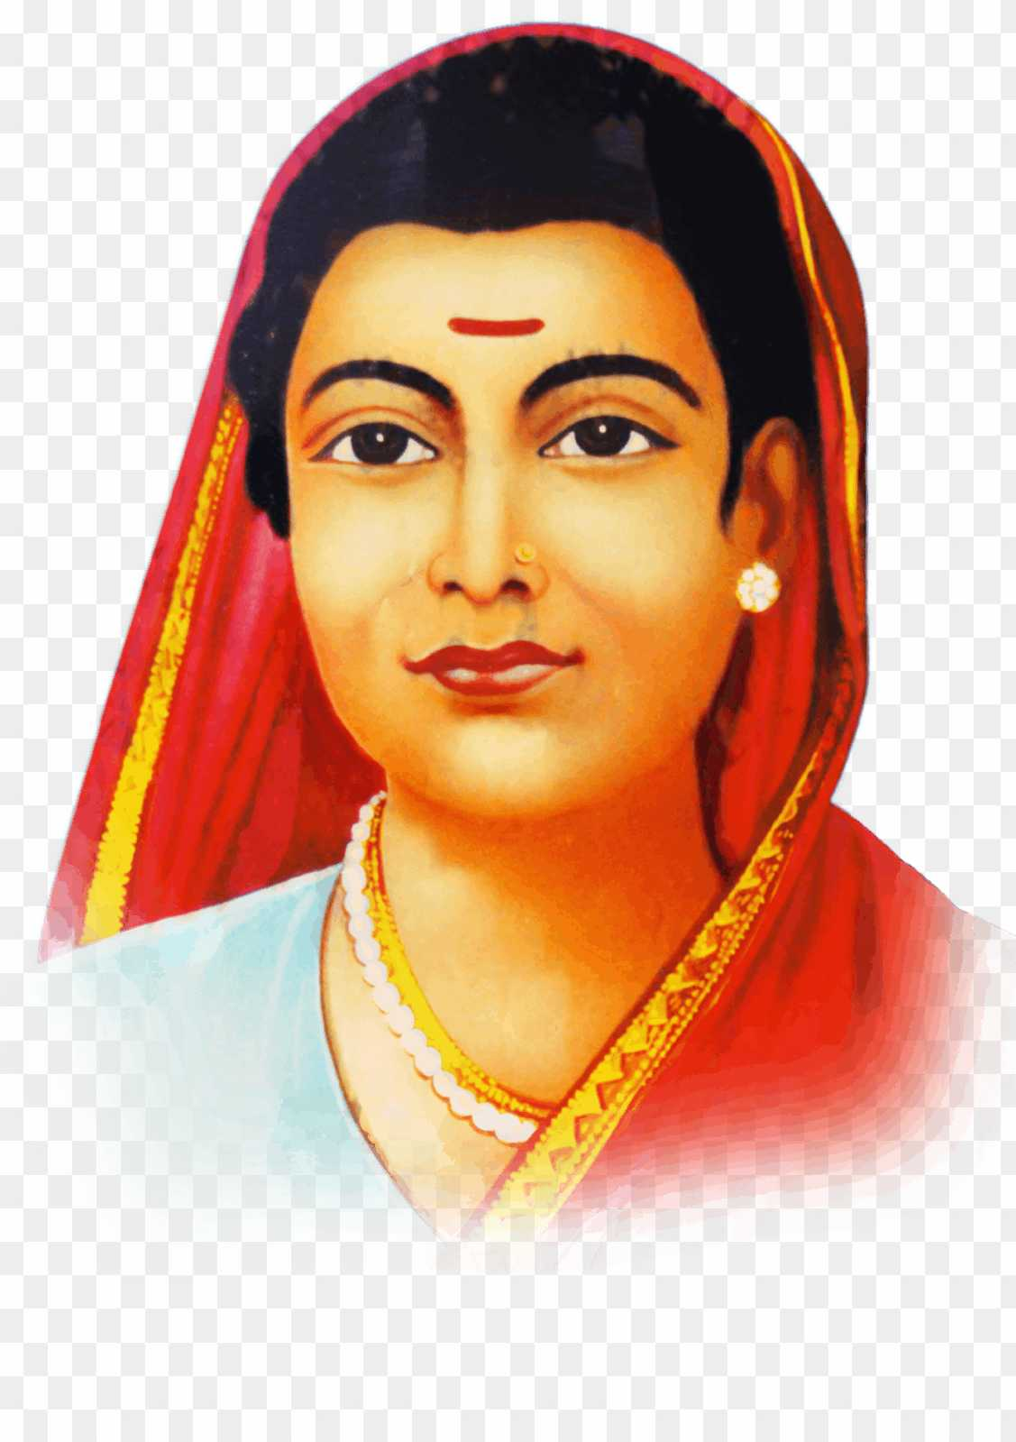

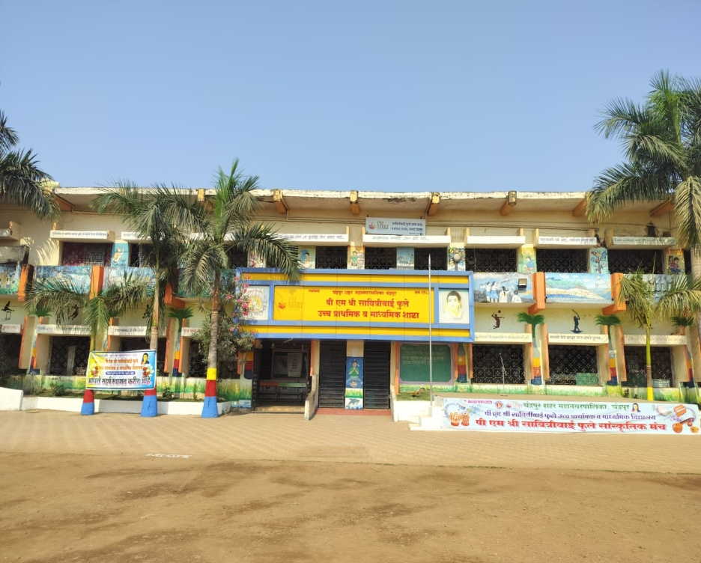
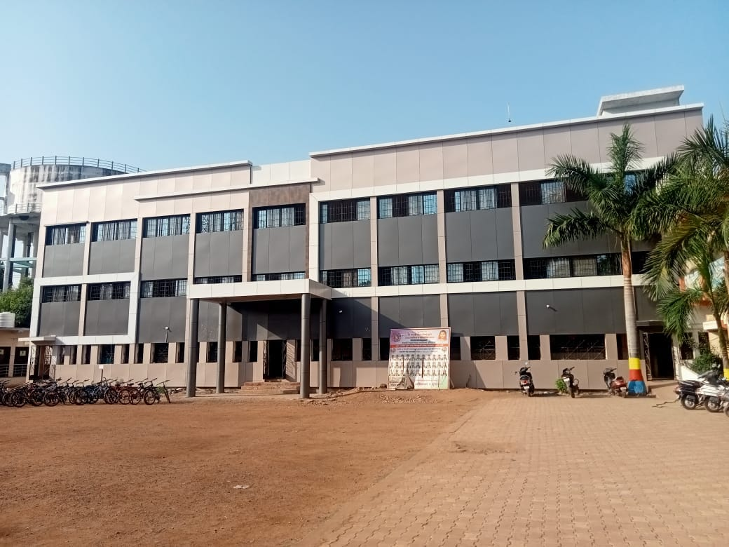
fi +,e +Jh + lkfo=hckbZ Qqys mPp izkFkfed o ek/;fed “kkGk euik] panziqj
"प्रशस्त वर्गखोल्या, सुरक्षित परिसर आणि आधुनिक सुविधा
P .M. SHRI .सावित्रीबाई फुले शाळेची इमारत विद्यार्थ्यांच्या सर्वांगीण विकासासाठी सक्षम शैक्षणिक वातावरण उपलब्ध करून देते."

Slide 2
vH;kldze ] v/;kiu”kkL= o ewY;ekiu
Learning outcomes e/;s >kkysyh izxrh
FLN (Foundational Literacy & Numeracy) ph vaeyctko.kh] vuqHkok/kkfjr ] d`rhvk/kkfjr o izdYik/kkfjr v/;kiu
Compctency based learning
Lkekos”kd f”k{k.k (CWSN ] eqyh ] oafpr xV) ] Remedial o Enrichment dk;Zdze ]
fo|kFkhZ mifLFkrh o “kkGk lksM.;kps izek.k ( iVla[;k rqyuk )

Slide 3
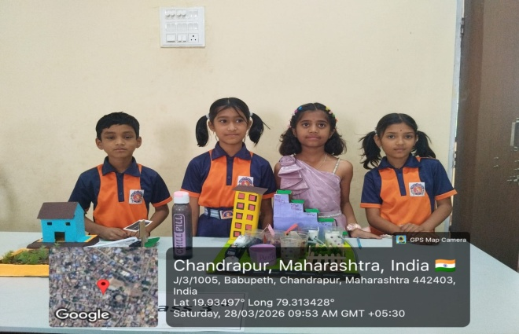
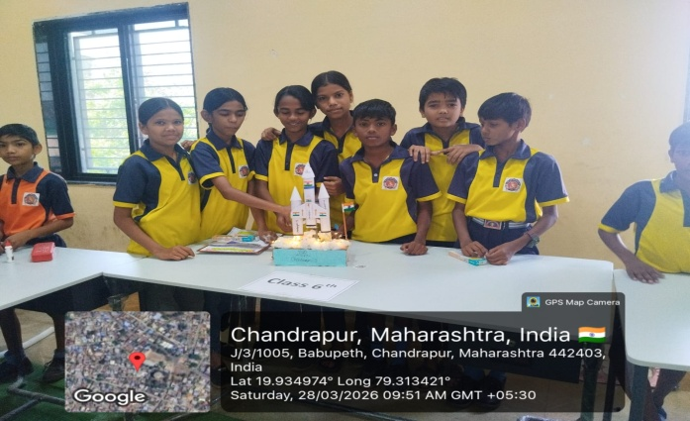
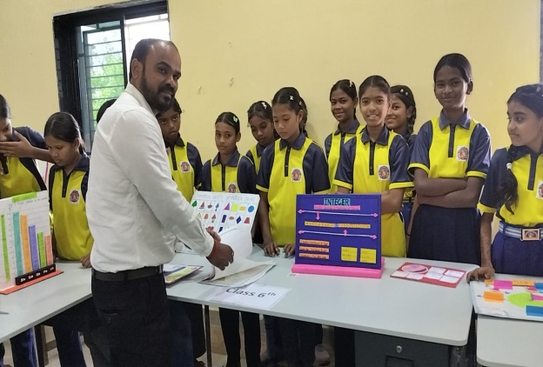
Learning Outcomes
Students prepared self-made models based on the taught concepts and confidently explained them during the exhibition.
विद्यार्थ्यांनी शिकवलेल्या घटकांवर आधारित मॉडेल्स तयार करून प्रदर्शनात आत्मविश्वासाने माहिती सादर केली.

Slide 4
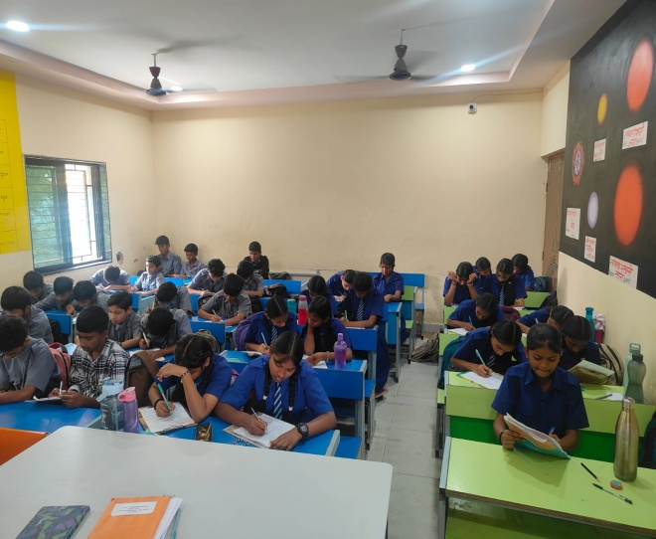
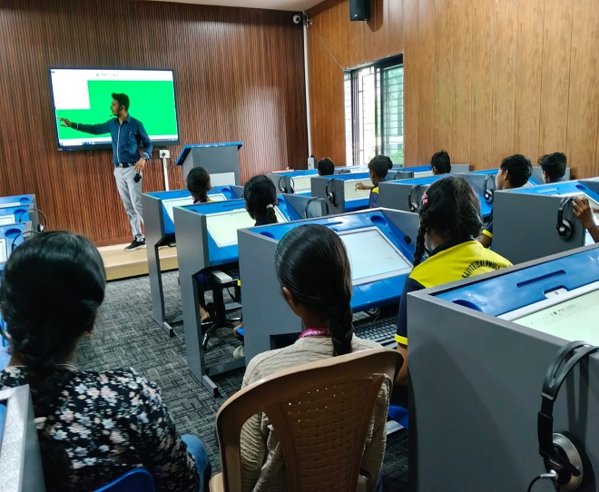
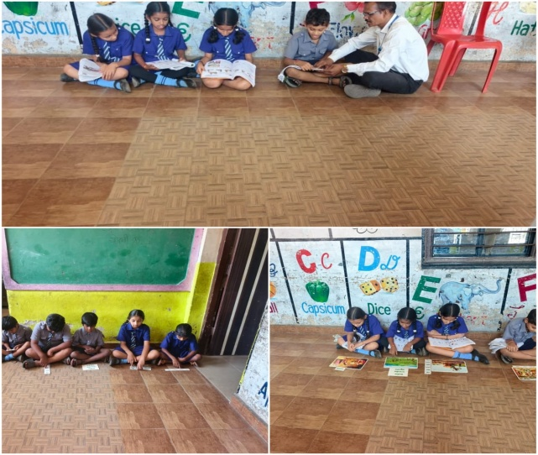
FLN (Foundational Literacy & Numeracy) ik;kHkqr lk{kjrk vkf.k la[;kKku
"FLN अंतर्गत विद्यार्थ्यांमध्ये वाचन, लेखन व मूलभूत गणितीय कौशल्ये विकसित करण्यासाठी activity-based learning, TLM, digital learning आणि learning by doing या पद्धतींचा प्रभावी वापर केला जातो.आणखी छोटा:"activity-based learning आणि learning by doing द्वारे विद्यार्थ्यांमध्ये वाचन, लेखन व मूलभूत गणितीय कौशल्यांचा प्रभावी विकास केला जातो."

Slide 5
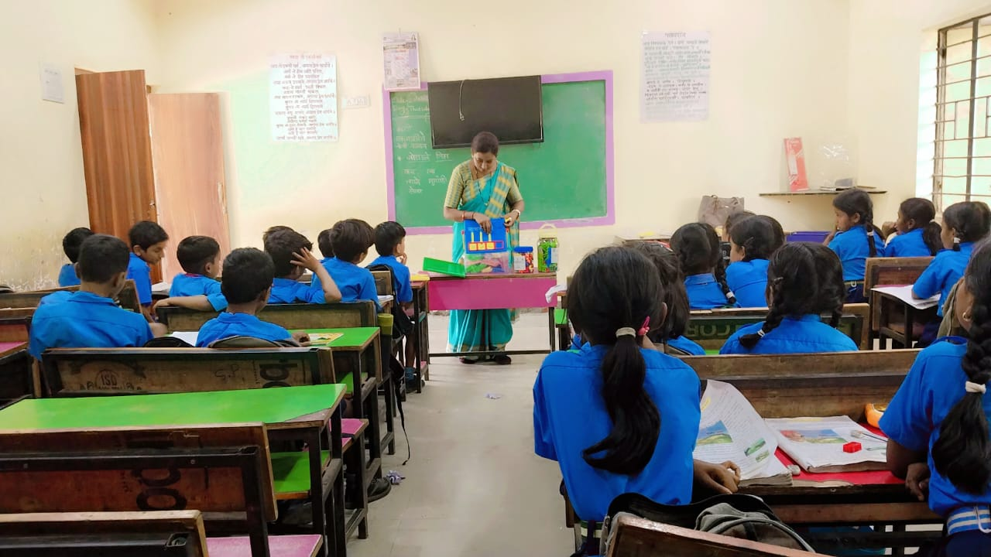
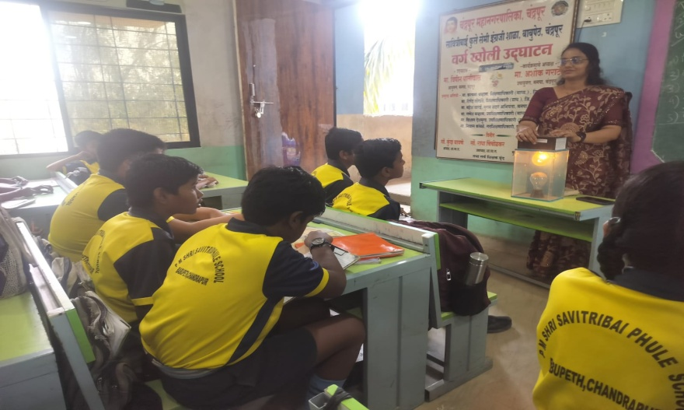
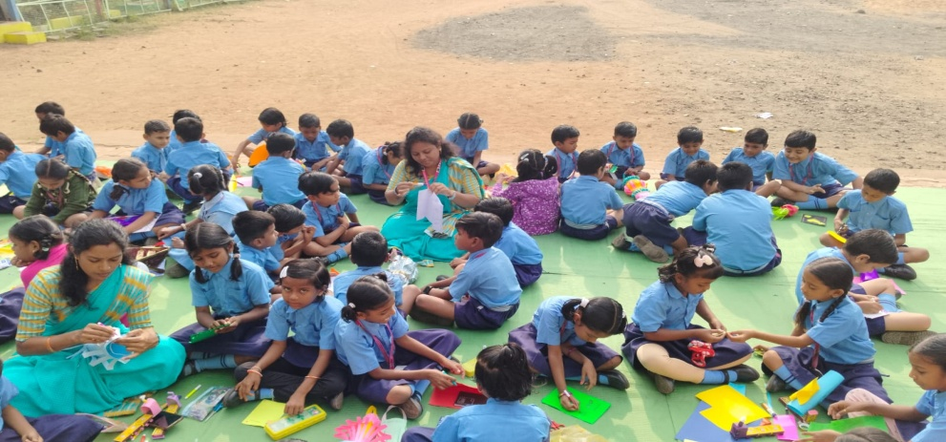
Competency Based Learning vuqHkok/kkfjr ] d`rhvk/kkfjr o izdYik/fjr v/;kiu
विद्यार्थी केवळ माहिती पाठ न करता, ती प्रत्यक्ष कृतीत वापरण्याची क्षमता विकसित करतात. Learning by Doing, Critical Thinking, Problem Solving, आणि Real-life Application यावर भर दिला जातो.

Slide 6
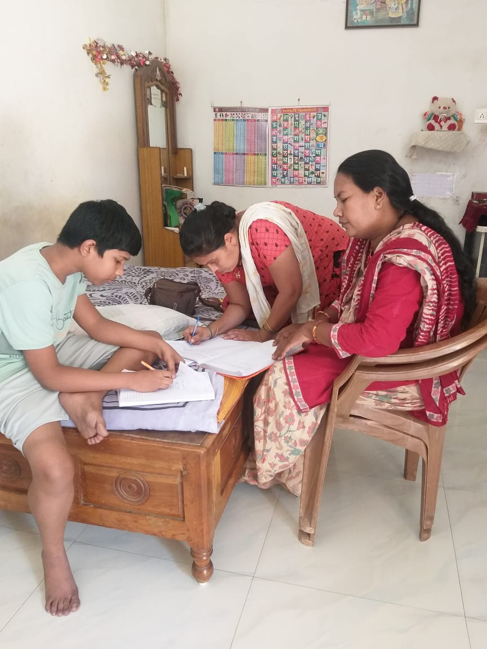
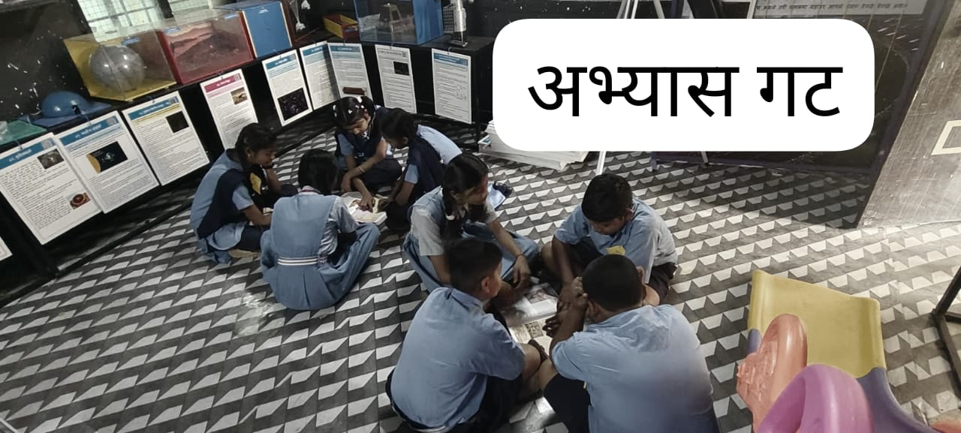
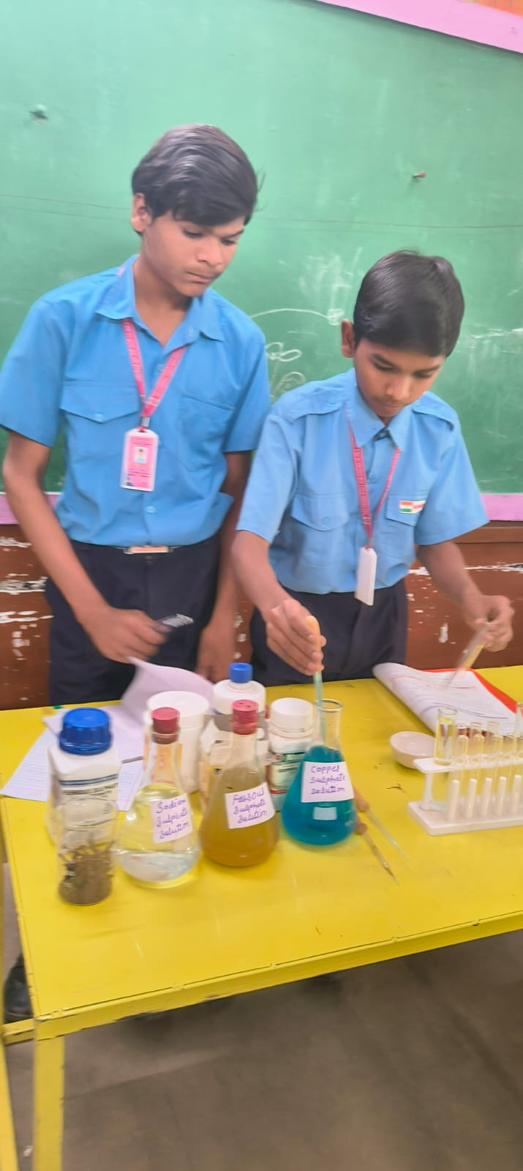
Lkekos'kd f”k{k.k (CWSN, eqyh]oafpr xV ) Remedial o Enrichment dk;ZØe
"Every child learns with equal opportunities, respect, and
support in an inclusive classroom.“
"समावेशक शिक्षणाद्वारे प्रत्येक विद्यार्थ्याला समान संधी व आवश्यक सहाय्य दिले जाते."

Slide 7
Student Strength fo|kFkhZ iVla[;k

Slide 8
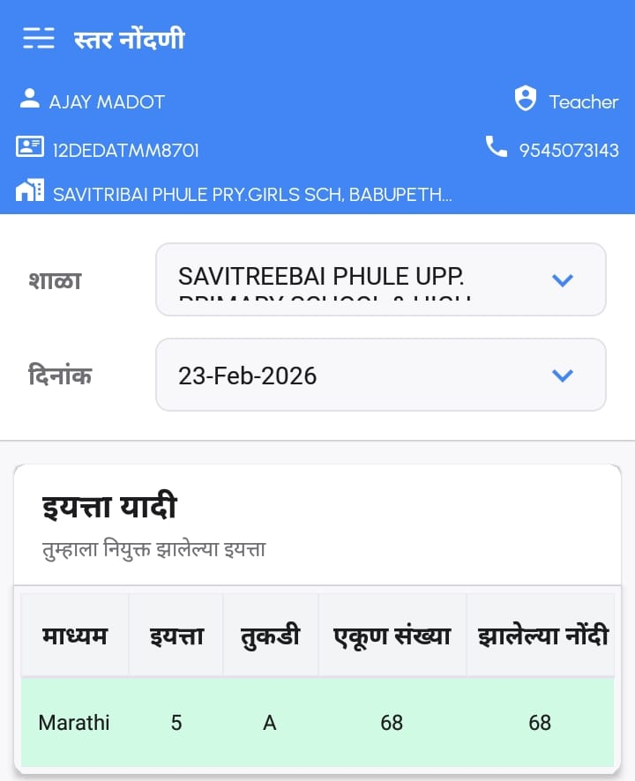
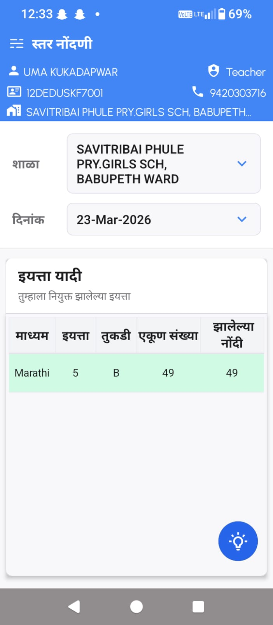
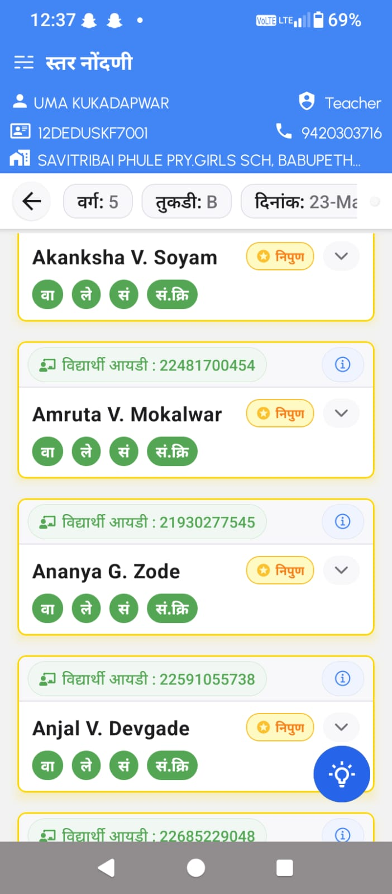
fuiq.k egkjk’Vz pkp.kh o PAT ijh{kk MsVk
"NIPUN Maharashtra & PAT Assessment – विद्यार्थ्यांच्या Foundational Learning आणि Academic Progress चे प्रभावी मूल्यमापन."

Slide 9
Ikk;kHkwr lqfo/kk o fMftVy f”k{k.k (Infrastructure & technology)
Smart classroom
ICT lab
fMftVy f”k{k.k
QR Code vk/kkfjr v/;kiu
xzaFkky;kps vk/kqfudhdj.k
foKku o xf.kr iz;ksx”kkGk
fnO;kax vuqdwy lqfo/kk
LEP

Slide 10
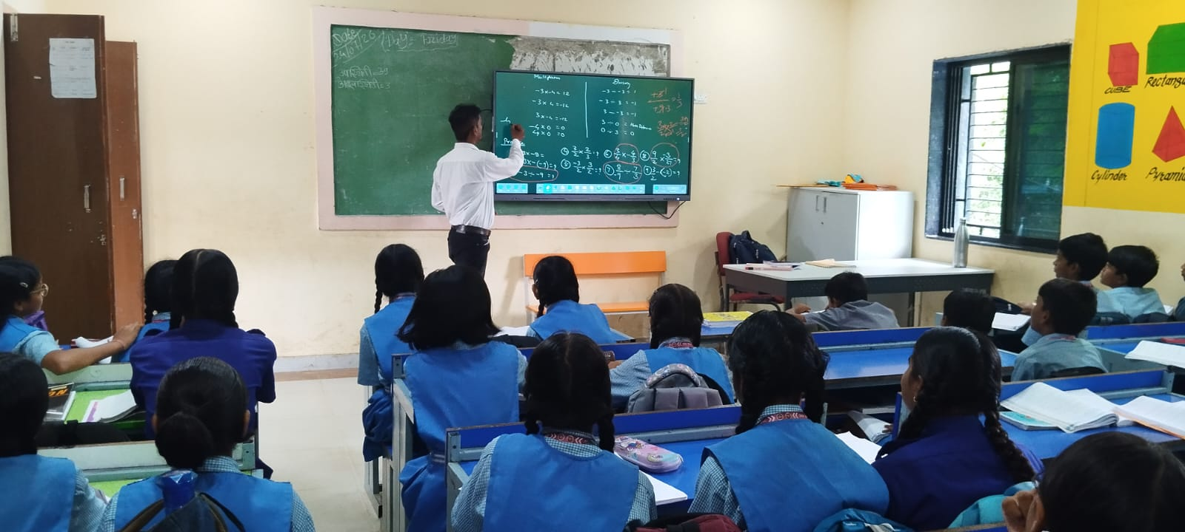
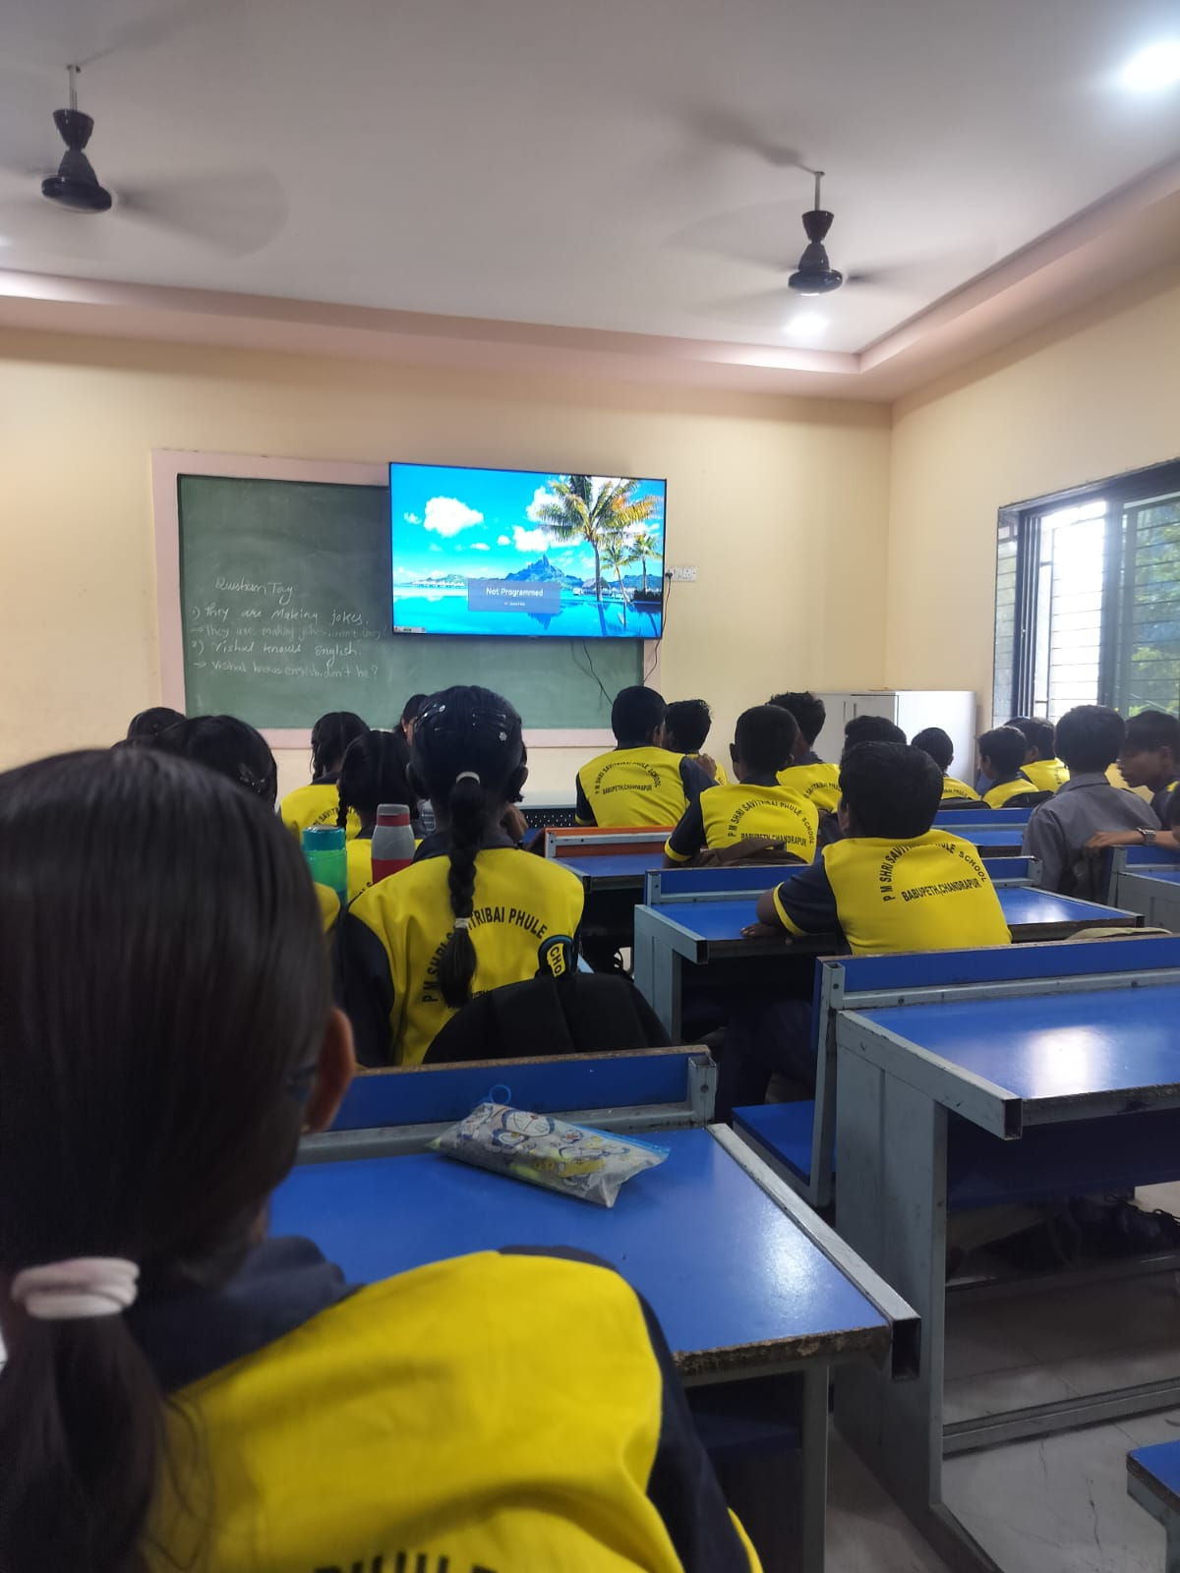
Smart classroom fMftVy f”k{k.k
"Interactive Panel, Digital Content आणि Audio-Visual साधनांच्या माध्यमातून विद्यार्थ्यांचा सहभाग वाढवून गुणवत्तापूर्ण शिक्षण दिले जाते.“
LdkWyjf”ki ] NMMS+ Li/kkZ ifj{kk vkf.k 10 oh P;k fo|kF;kZalkBh 3 "Interactive Panel ph lqfo/kk miyO/k d#u fnyh vkgs +

Slide 11
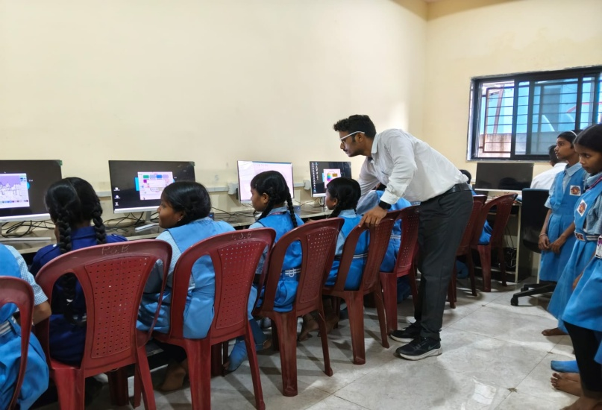
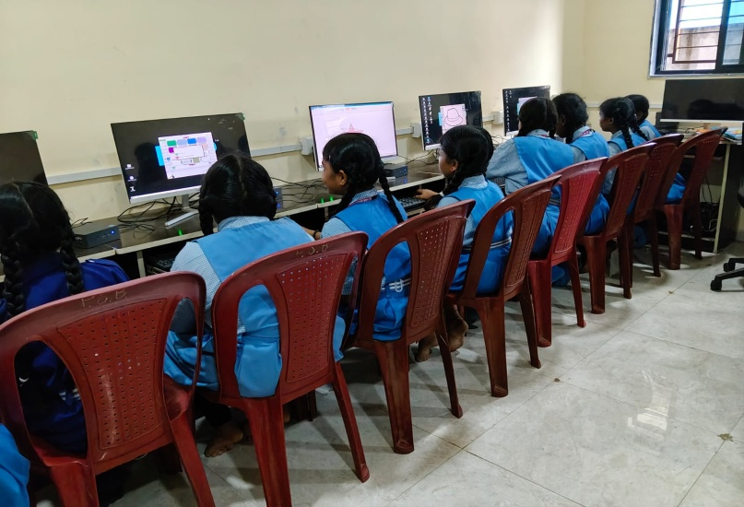
ICT Lab
"ICT Lab द्वारे ई-लर्निंग, इंटरनेट, शैक्षणिक सॉफ्टवेअर आणि डिजिटल साधनांचा वापर करून प्रभावी व अनुभवाधारित शिक्षण दिले जाते.“
Lkax.kd Dykl fu;fer osGki=dkuqlkj ?ksrY;k tkrkr + o Rka=Lusfg f”k{kd miyO/k d#u fnys vkgssr +

Slide 12

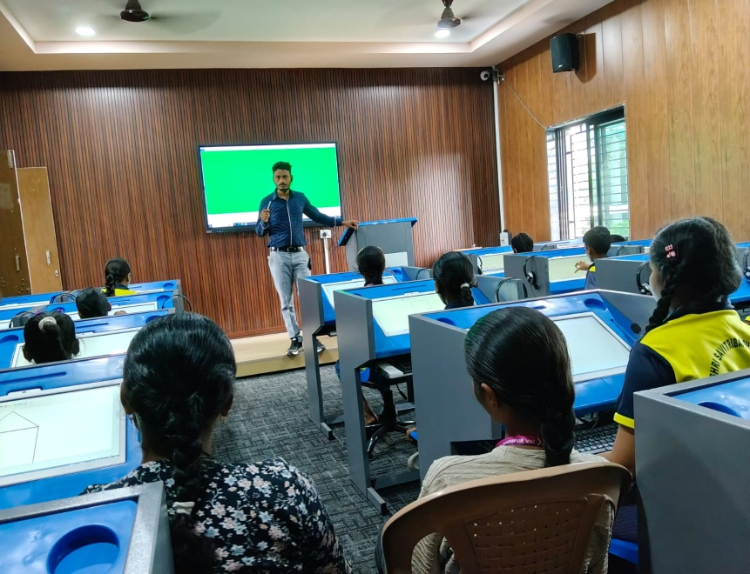
fMftVy f”k{k.k
"IDEAL Lab विद्यार्थ्यांमध्ये वैज्ञानिक दृष्टिकोन, समस्या सोडविण्याची क्षमता, नवोपक्रम आणि टीमवर्क विकसित करण्यास प्रोत्साहन देते."

Slide 13
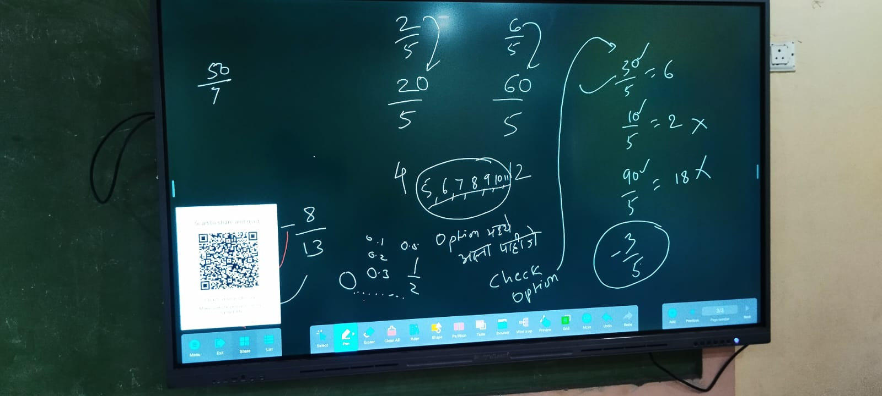
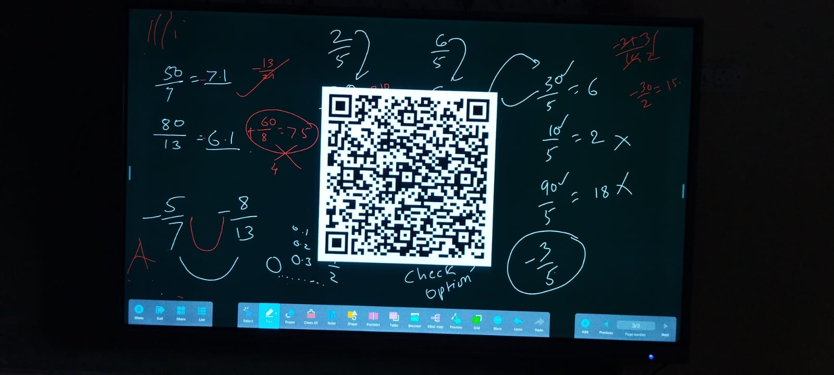
QR Code vk/kkfjr v/;kiu
QR Code स्कॅन करून विद्यार्थी Digital Content, Videos, Worksheets आणि Interactive Learning Resources चा प्रभावी वापर करतात."*

Slide 14
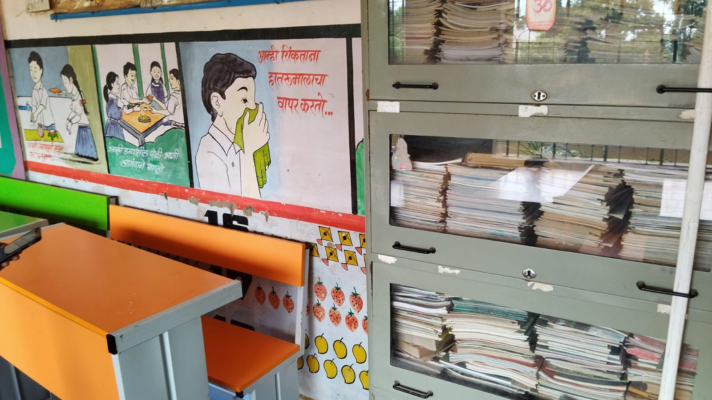
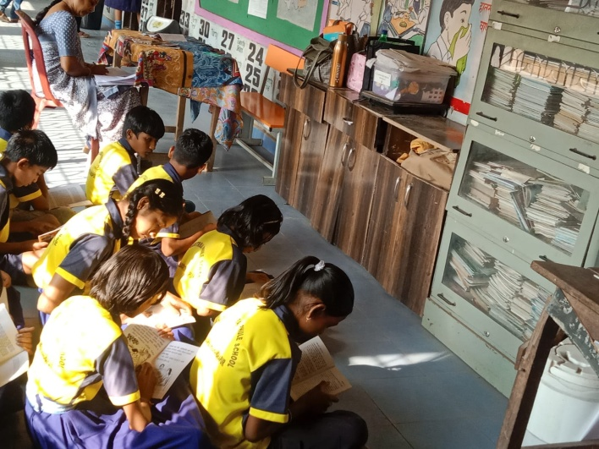
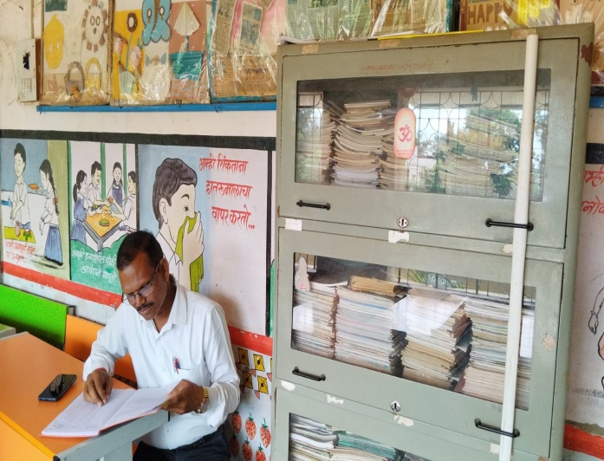
xzaFkky;
"ग्रंथालय विद्यार्थ्यांमध्ये वाचन संस्कृती, ज्ञानार्जनाची आवड आणि स्वयंअध्ययनाची सवय विकसित करण्यास प्रेरित करते."

Slide 15
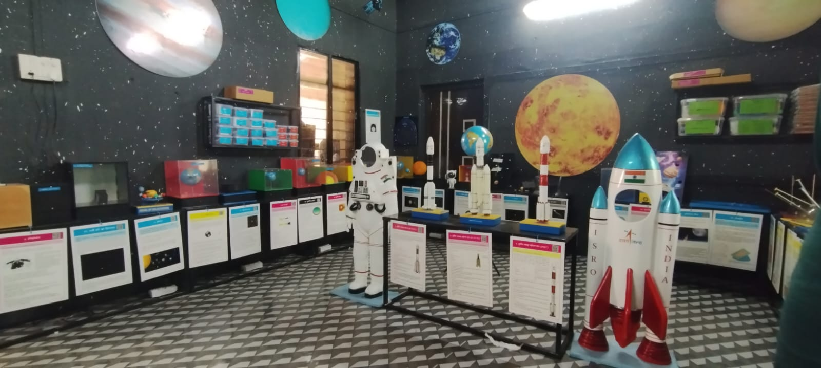
foKku o xf.kr iz;ksx”kkGk
विज्ञान व गणित प्रयोगशाळा विद्यार्थ्यांमध्ये वैज्ञानिक दृष्टीकोन, तार्किक विचार आणि प्रत्यक्ष अनुभवातून शिकण्याची सवय विकसित करते. त्यामुळे शिक्षण अधिक आनंददायी, परिणामकारक आणि गुणवत्तापूर्ण बनते."

Slide 16
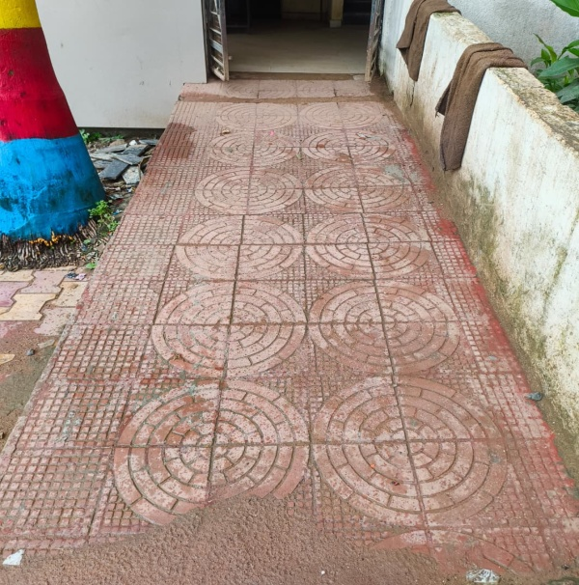
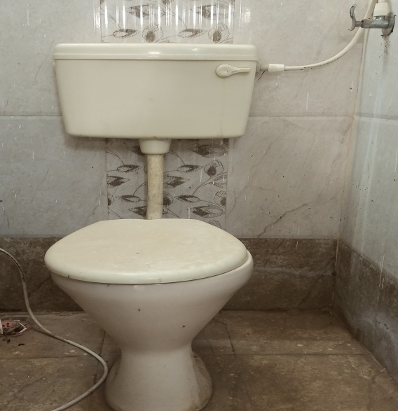
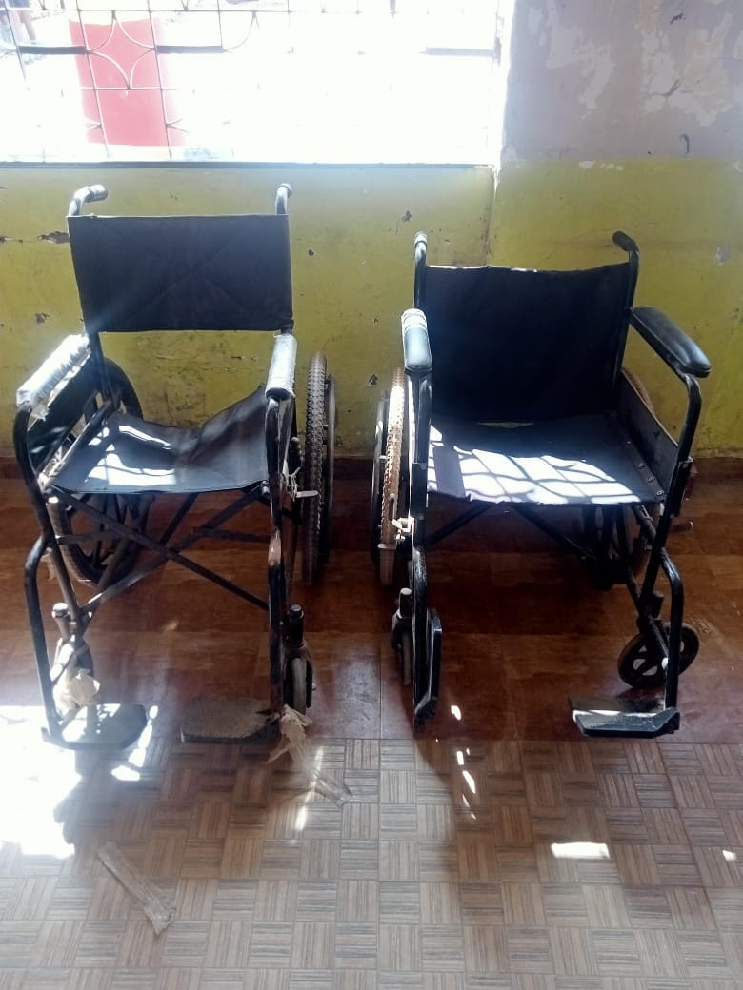
fnO;kax vuqqdwy lqfo/kk
"रॅम्प, रेलिंग, सुलभ स्वच्छतागृह आणि इतर आवश्यक सुविधांद्वारे दिव्यांग विद्यार्थ्यांच्या शिक्षणाला समान संधी दिली जाते."

Slide 17
ekuo lalk/ku vkf.k “kkys; usr`Ro
f“k{kdkaph eatqj o dk;Zjr ins-
f“k{kdkapk O;olkf;d fodkl-
fo|kFkhZ dsfaaaaaaaaanzr miØe-
okpu o xf.kr izkfo.;kr lq/kkj.kk f”k’;o`Rrh∕Li/kkZ ijh{kkarhy ;”k
ØhMk o LkkaLd`frd {ks=krhy ;”k-

Slide 18
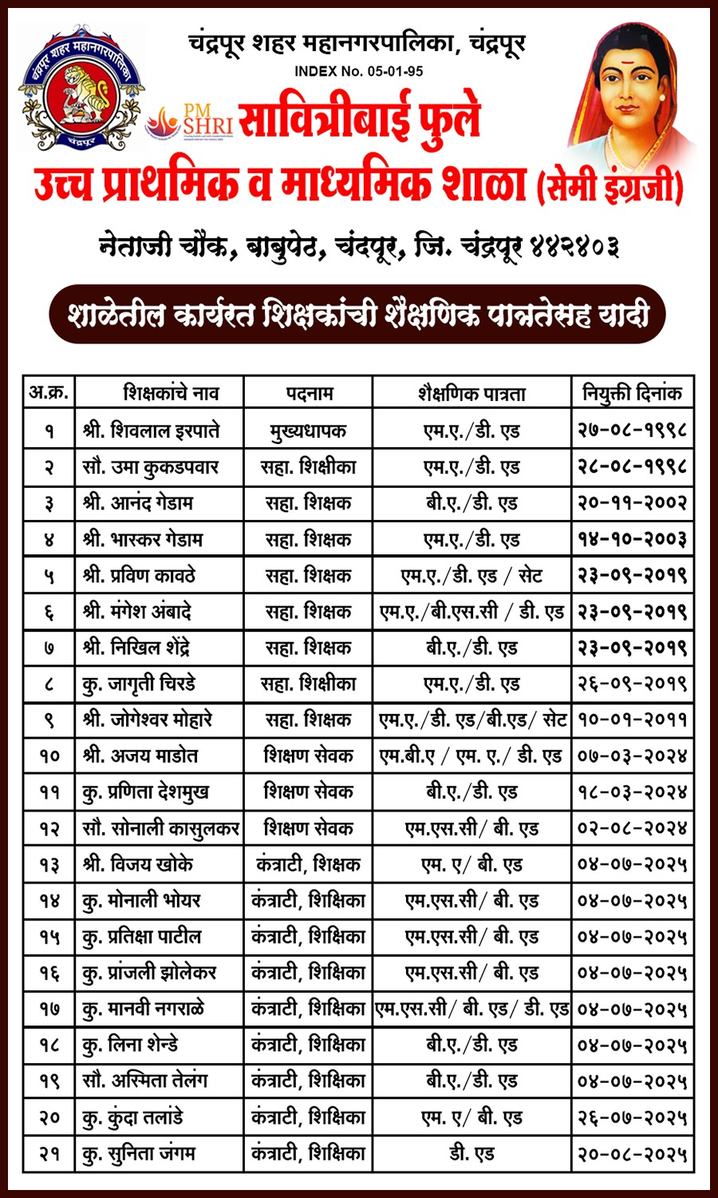
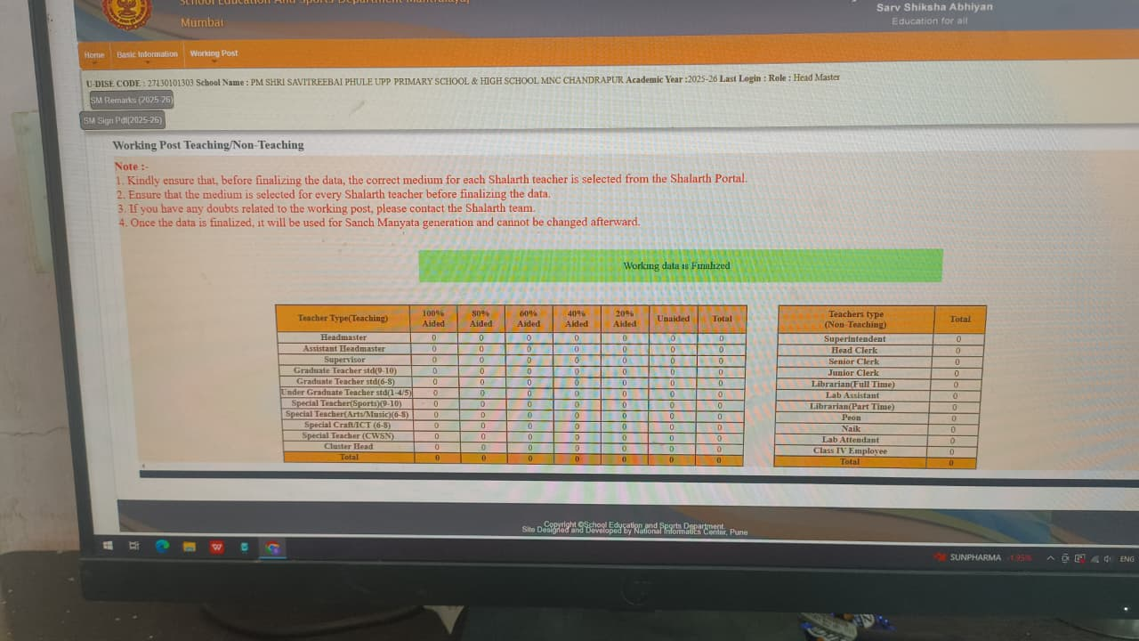
f“k{kdkaph eatqj o dk;Zjr ins-

Slide 19
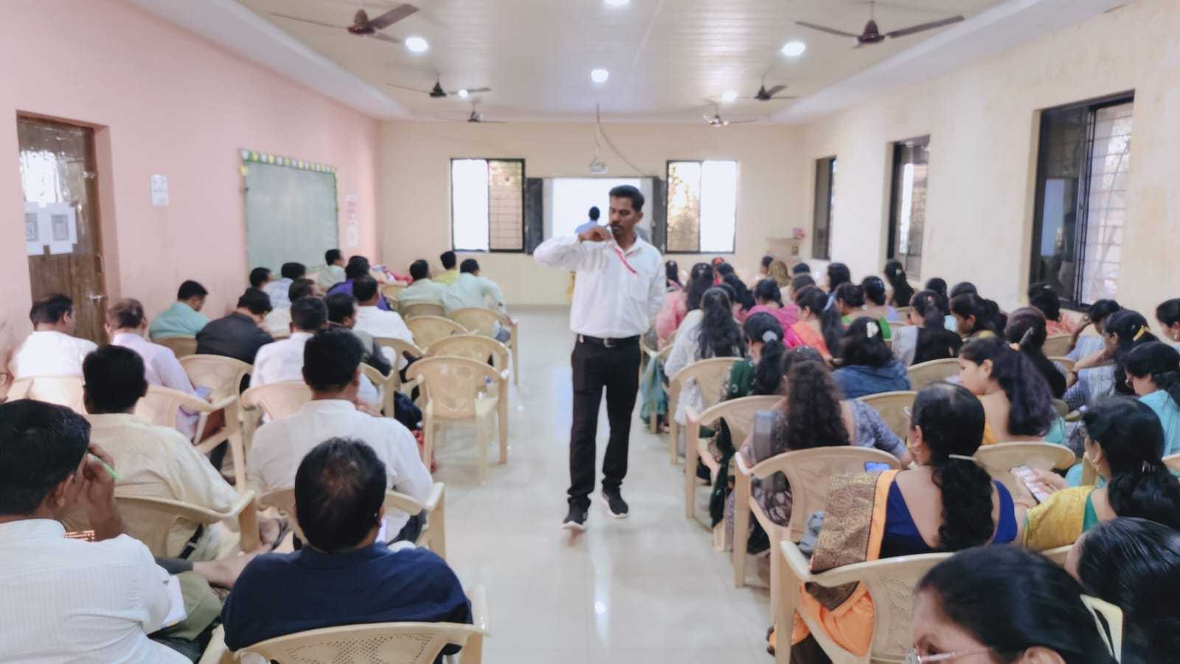
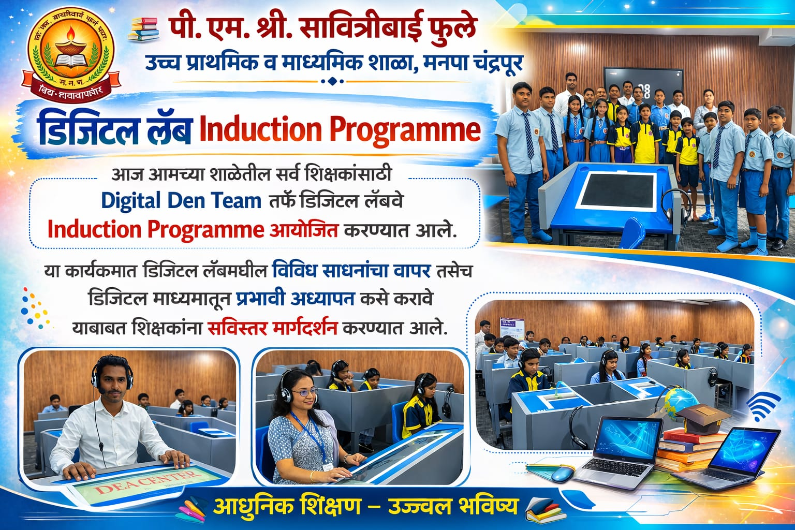
f“k{kdkapk O;olkf;d fodkl-
"शिक्षक शिक्षण परिषदेत RP म्हणून Ajay Sir यांनी Khan Academy प्लॅटफॉर्मची वैशिष्ट्ये, नोंदणी प्रक्रिया आणि गणित व विज्ञान अध्यापनात त्याचा प्रभावी वापर याविषयी प्रात्यक्षिकासह मार्गदर्शन केले."

Slide 20
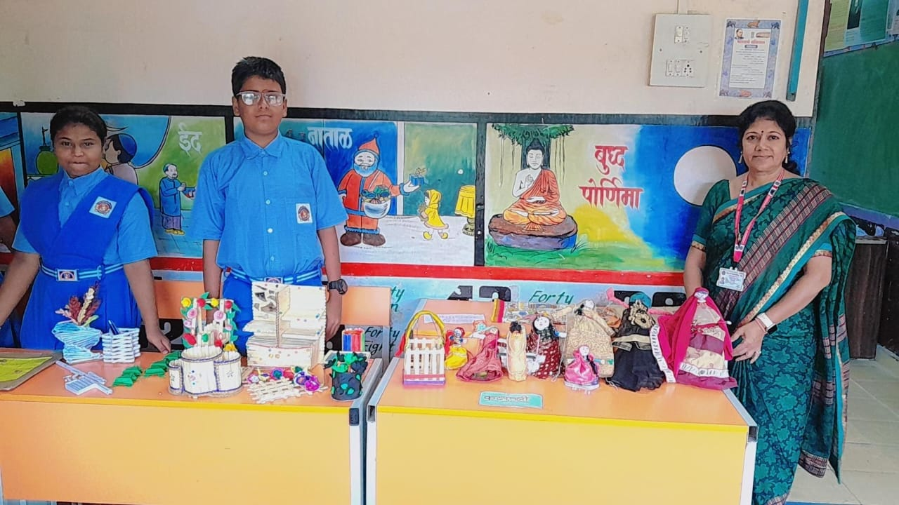
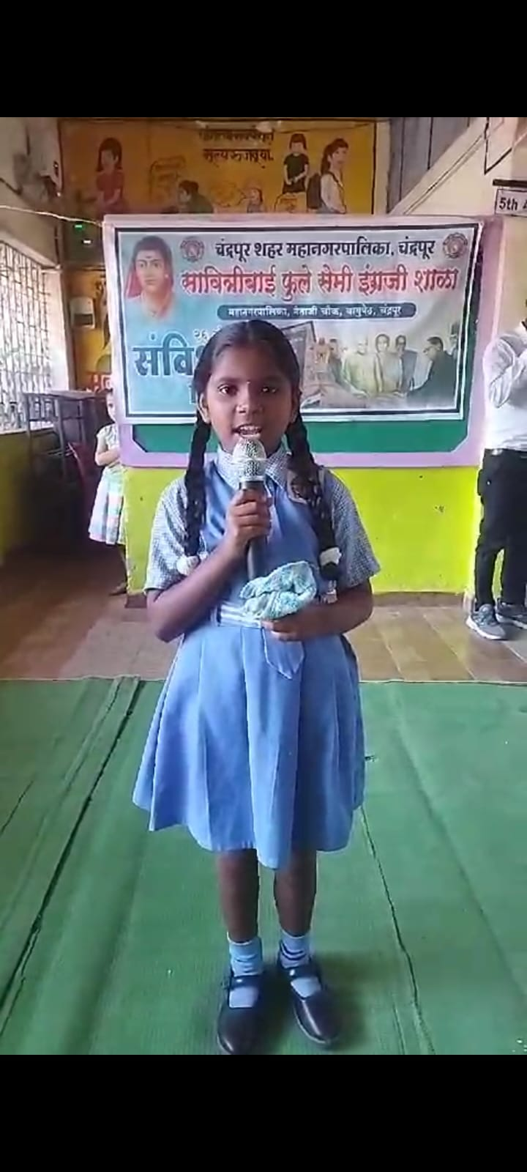
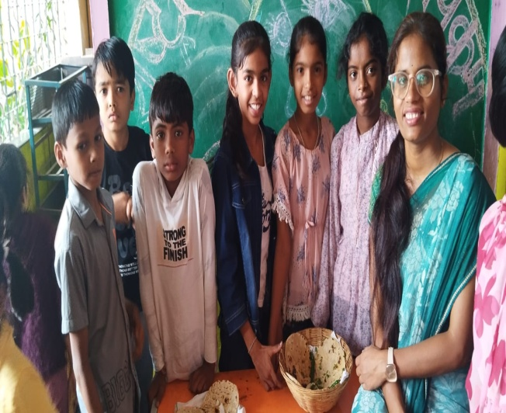
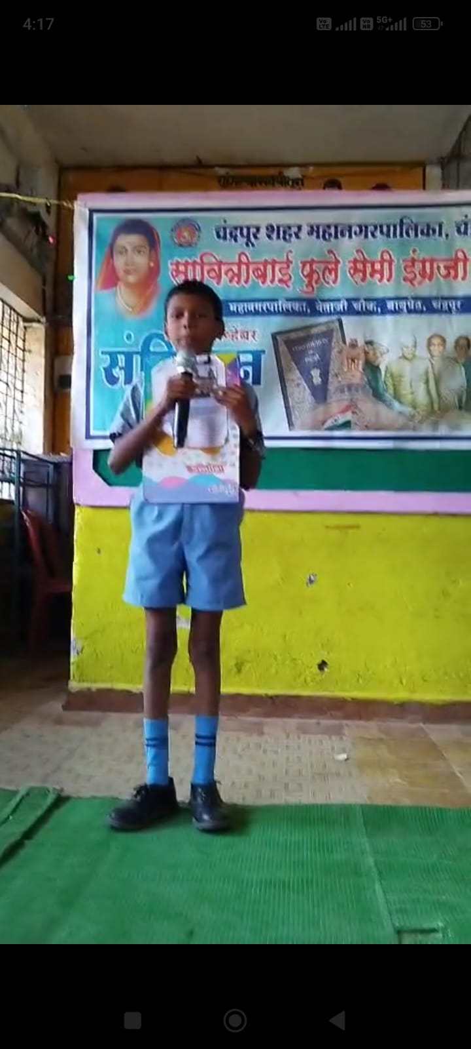
fo|kFkhZ dsfaaaaaaaaanzr miØe-

Slide 21

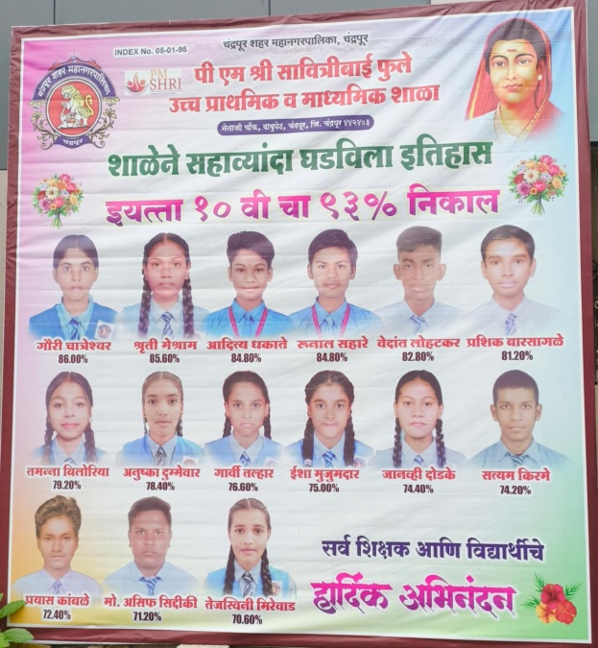
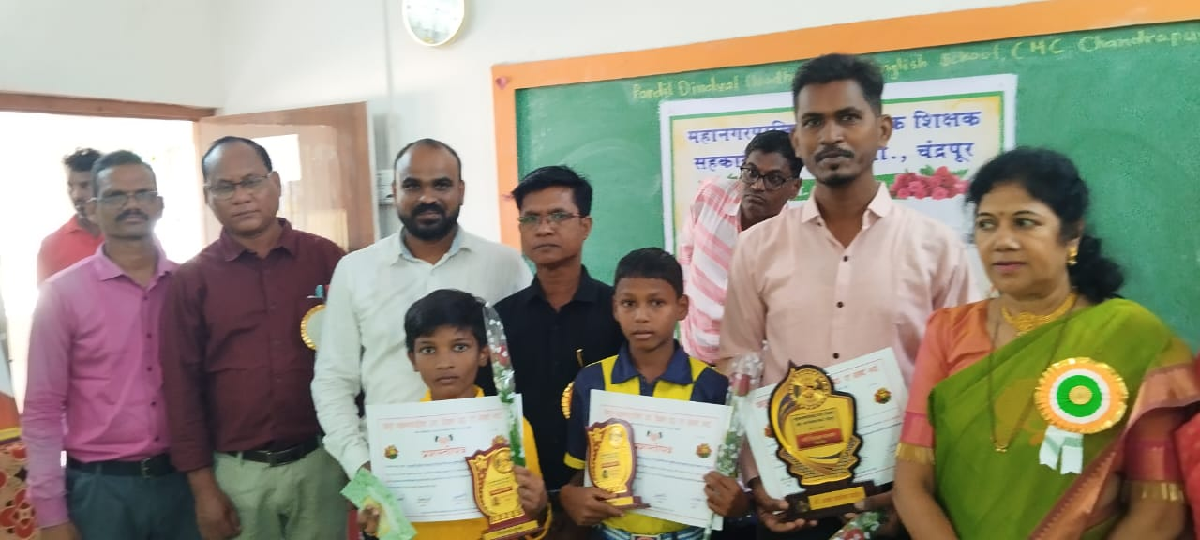
okpu o xf.kr izkfo.;kr lq/kkj.kk f”k’;o`Rrh∕Li/kkZ ijh{kkarhy ;”k

Slide 22
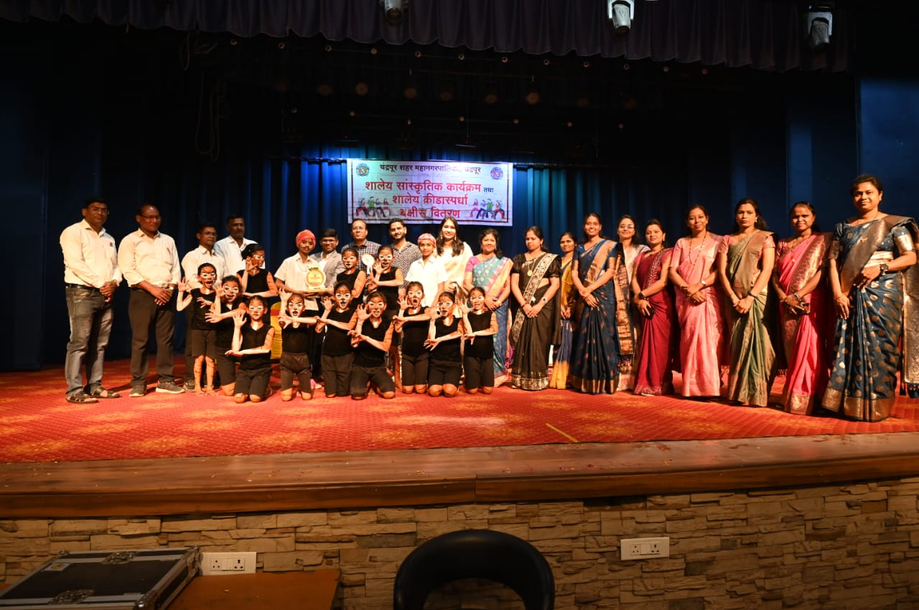
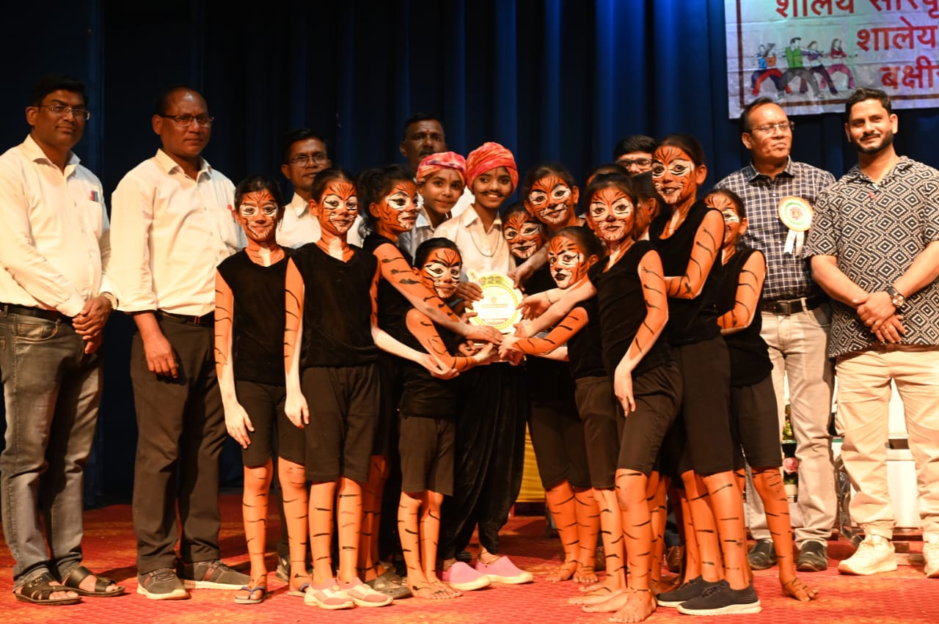
LkkaLd`frd {ks=krhy ;”k-
सांस्कृतिक शालेय क्षेत्रात विद्यार्थ्यांनी विविध कला व उपक्रमांमध्ये उत्स्फूर्त सहभाग घेऊन उल्लेखनीय यश संपादन केले.त्यांच्या कलागुणांना वाव देत शाळेने विविध स्पर्धांमध्ये उत्कृष्ट कामगिरी करून गौरव मिळवला.

Slide 23
Lkekos'kd i/nrh vkf.k fyax lekurk
POCSO tkx#drk dk;ZØe]cky lja{k.k lferh]
lqjf{kr rØkj fuokj.k O;oLFkk]vkjksX; o ekufld leqins”ku
LoPN o lqjf{kr ifjlj
vkjksX; o fd”kksjo;hu ekxZn”kZu]
ØhMk o usr`Rokr lgHkkx

Slide 24

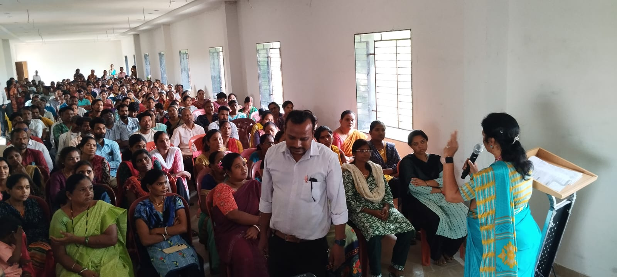
POCSO tkx#drk dk;ZØe]cky lja{k.k lferh]

Slide 25
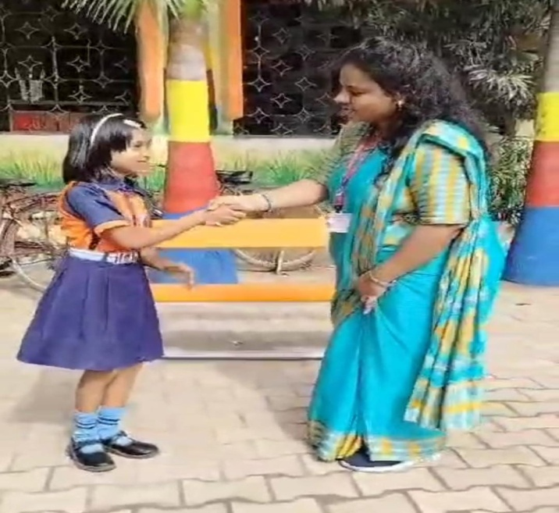
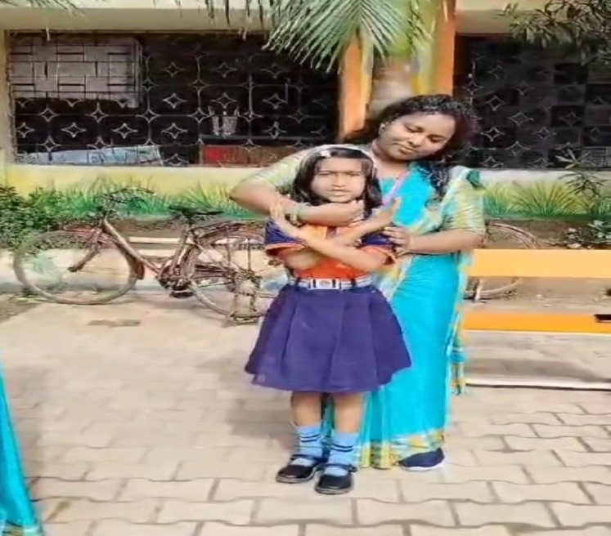
Ckky lja{k.k lferh
"विद्यार्थ्यांच्या सुरक्षित, सन्मानजनक व भीतीमुक्त शालेय वातावरणासाठी बाल संरक्षण समिती विविध जनजागृती, समुपदेशन व संरक्षणात्मक उपक्रम प्रभावीपणे राबविते.“
f”k{kd fo|kF;kZauk xqM Vp cWM Vp cn~ny ekxZn”kZu djrkauk +

Slide 26
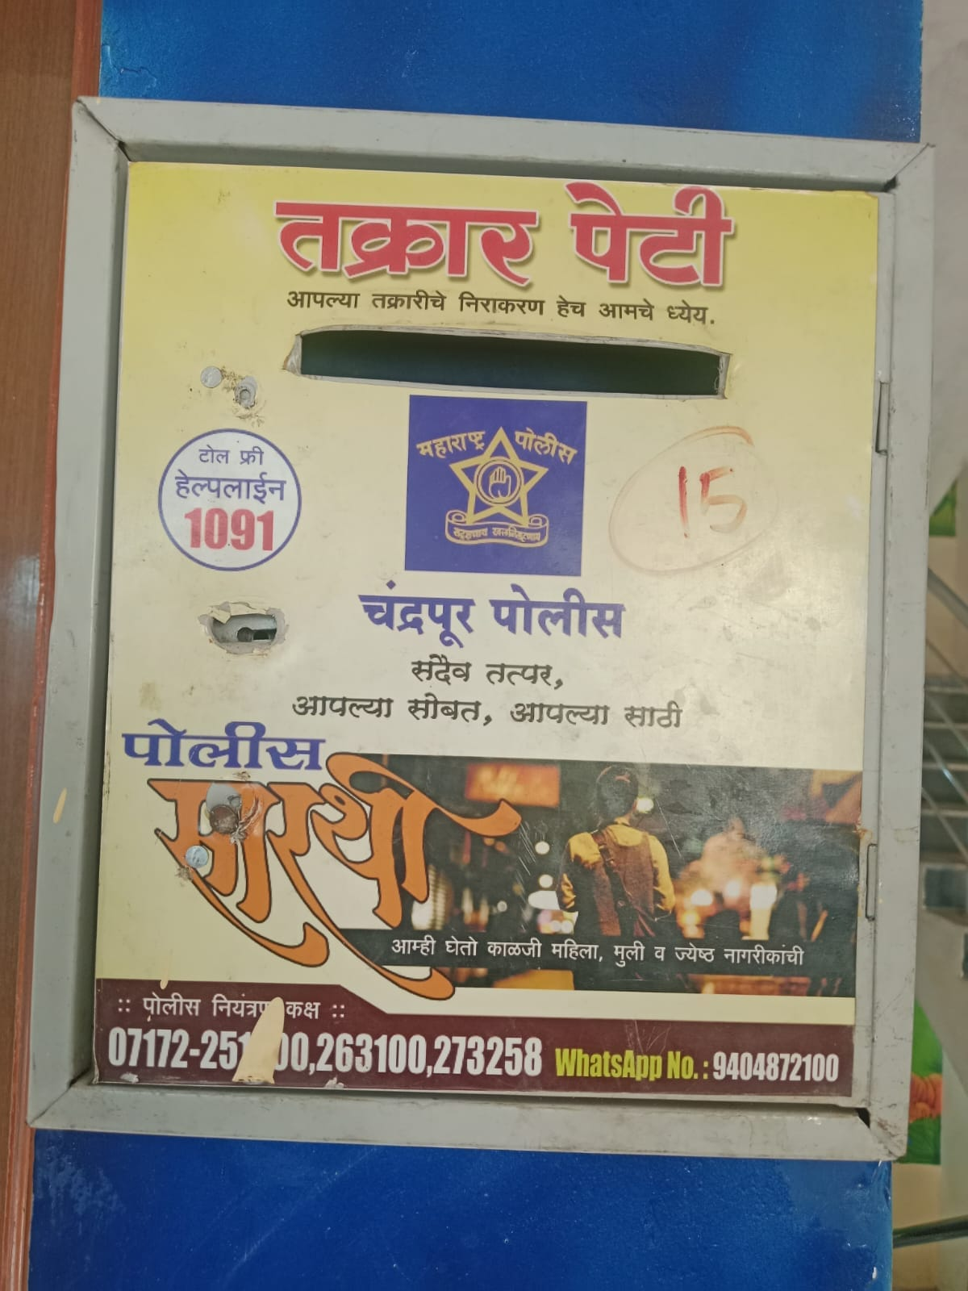
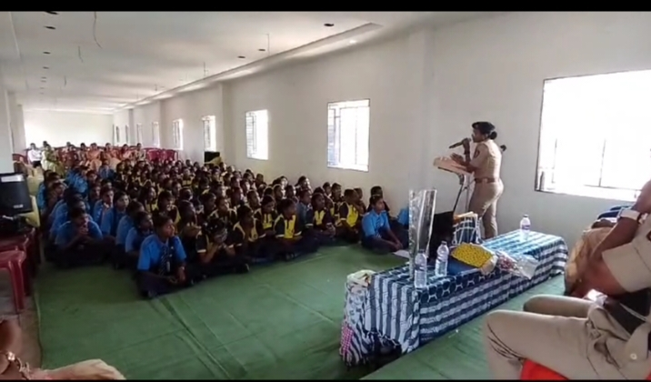
lqjf{kr rØkj fuokj.k O;oLFkk]vkjksX; o ekufld leqins”ku
सुरक्षित तक्रार निवारण व्यवस्था ही विद्यार्थ्यांचे हक्क, सुरक्षितता आणि विश्वास जपणारी महत्त्वाची प्रणाली आहे. यामुळे शाळेत सकारात्मक, सुरक्षित आणि आनंदी वातावरण निर्माण होते."

Slide 27
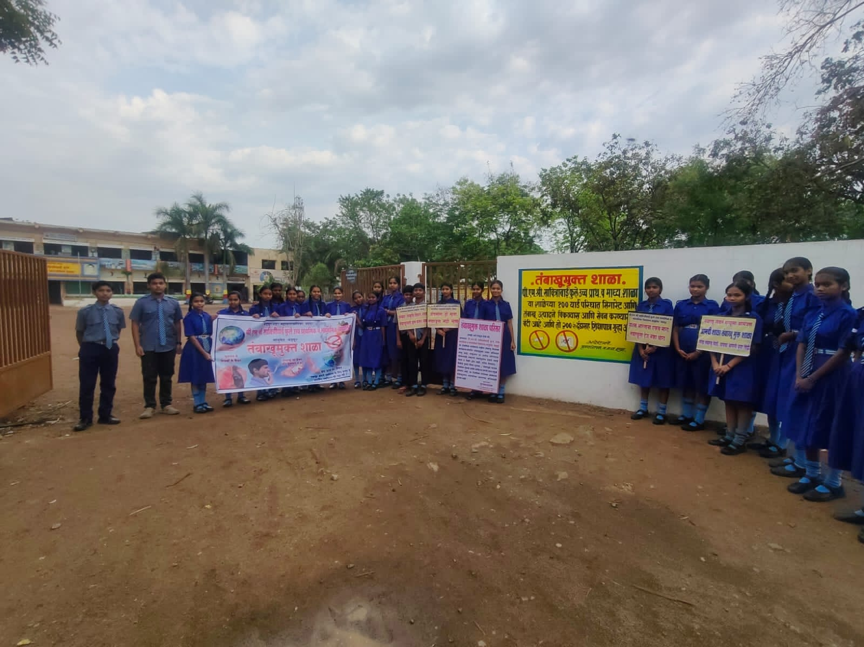

LoPN o lqjf{kr ifjlj
"स्वच्छ, सुरक्षित व हरित शालेय परिसर विद्यार्थ्यांना निरोगी, आनंददायी आणि शिक्षणासाठी पोषक वातावरण उपलब्ध करून देतो."

Slide 28




vkjksX; o fd”kksjo;hu ekxZn”kZu]

Slide 29


ØhMk o usr`Rokr lgHkkx
"क्रीडा व नेतृत्वातील सक्रिय सहभागामुळे विद्यार्थ्यांमध्ये आत्मविश्वास, शिस्त, संघभावना आणि नेतृत्वगुण विकसित होतात. यामुळे ते निरोगी, जबाबदार आणि यशस्वी नागरिक बनतात."

Slide 30
शिक्षक क्षमता विकास व प्रभावी नेतृत्व
(Teacher Capacity Building & School Leadership)
CPD प्रशिक्षण, ऑनलाइन प्रशिक्षण सहभाग,
शिक्षकाने कृतीसंशोधन / नवोपक्रम,
शैक्षणिक नियोजन.

Slide 31



CDP प्रशिक्षण, ऑनलाइन प्रशिक्षण सहभाग,

Slide 32

शिक्षकाने कृतीसंशोधन / नवोपक्रम,

Slide 33



शैक्षणिक नियोजन.

Slide 34
समुदाय सहभाग व उत्तम शालेय व्यवस्थापन
(Community Participation & Governance)
SMC ची भूमिका,
पालक सहभाग,
School Development Plan, CSR/NGO सहकार्य,
माजी विद्यार्थी सहभाग,
सामाजिक संस्थांचे सहकार्य,
पारदर्शक व्यवस्थापन

Slide 35

SMC ची भूमिका,
"SMC शाळेच्या विकास, गुणवत्तापूर्ण शिक्षण, पायाभूत सुविधा, विद्यार्थी कल्याण आणि पालक सहभाग वाढविण्यासाठी सक्रियपणे कार्य करते."

Slide 36


पालक सहभाग,

Slide 37


माजी विद्यार्थी सहभाग,

Slide 38



सामाजिक संस्थांचे सहकार्य,
"सामाजिक संस्थांच्या सहकार्याने विविध शैक्षणिक, आरोग्य, पर्यावरण व जनजागृतीपर उपक्रम राबवून विद्यार्थ्यांच्या सर्वांगीण विकासाला चालना दिली ."

Slide 39


पारदर्शक व्यवस्थापन
"पारदर्शक व्यवस्थापनासाठी सर्व शालेय नोंदी, आर्थिक व्यवहार, सूचना व निर्णय पालक आणि समाजासमोर खुलेपणाने मांडले जातात."

Slide 40
समुदाय सहभाग व उत्तम शालेय व्यवस्थापन
(Community Participation & Governance)
जलसंवर्धन,
ऊर्जा बचत,
सौरऊर्जा ,
प्लास्टिकमुक्त परिसर,
वृक्षारोपण,
कचरा व्यवस्थापन,
Kitchen Garden /परसबाग,
Eco Club,

Slide 41


जलसंवर्धन,
"पाणी हे अमूल्य नैसर्गिक साधन आहे. पावसाचे पाणी साठवण, पाण्याचा काटकसरीने वापर आणि जनजागृतीद्वारे जलसंवर्धनाला प्रोत्साहन दिले जाते."

Slide 42


सौरऊर्जा
- विजेची बचत होते.- पर्यावरण प्रदूषण कमी होते.- विद्यार्थ्यांना नवीकरणीय ऊर्जेचे ज्ञान मिळते.- ऊर्जा संवर्धनाची जाणीव निर्माण होते.- शाळेचा वीज खर्च कमी होतो.

Slide 43

प्लास्टिकमुक्त परिसर
"प्लास्टिकचा वापर कमी करणे, कापडी पिशव्यांचा वापर, कचऱ्याचे योग्य व्यवस्थापन आणि जनजागृतीद्वारे प्लास्टिकमुक्त शाळेचा संकल्प साकार केला जातो."

Slide 44



वृक्षारोपण
"‘एक पेड माँ के नाम’ उपक्रमांतर्गत प्रत्येक विद्यार्थ्याने आईच्या सन्मानार्थ वृक्षारोपण करून पर्यावरण संवर्धनाचा संदेश दिला."

Slide 45




कचरा व्यवस्थापन
"ओला व सुका कचरा वेगळा करून त्याचे योग्य व्यवस्थापन केले जाते. स्वच्छ व पर्यावरणपूरक शालेय परिसरासाठी विद्यार्थ्यांमध्ये स्वच्छतेच्या सवयी रुजविल्या जातात."

Slide 46



Kitchen Garden /परसबाग
"शालेय बाजार उपक्रमाद्वारे विद्यार्थ्यांनी प्रत्यक्ष विक्री-विकत, व्यवहार, संवाद
कौशल्य आणि उद्योजकतेचे मूलभूत धडे अनुभवातून शिकले."

Slide 47




Eco Club
"शाळेत Eco Club ची स्थापना करून विद्यार्थ्यांमध्ये पर्यावरण संरक्षण, जैवविविधतेचे संवर्धन आणि शाश्वत जीवनशैलीबाबत जागरूकता निर्माण केली जाते."

Slide 48






“kkGsph ;”kksxkFkk o`Rri=kOnkjs

Slide 49

/kU;okn

